Slide 1




NoSQLとSQLの速度比較
Webサーバを経由してレスポンス速度を比較。NoSQLのほうが２～３倍程度速い。
Javascriptから
10回ずつ呼び出し
実行時間を計測
各20万件の
データから抽出
実行速度平均
（20万件中13件取得時）
Azure
Webサーバ
SQL実行処理
Azure
SQL DB
SQL
3.56秒
NoSQL実行処理
AWS
NoSQL DB
（MongoDB）
NoSQL
1.53秒
※公開URL（現在停止中）
http://custom-sb.azurewebsites.net/Azure/NoSQL/MongoVSSQLPerformance

Slide 2
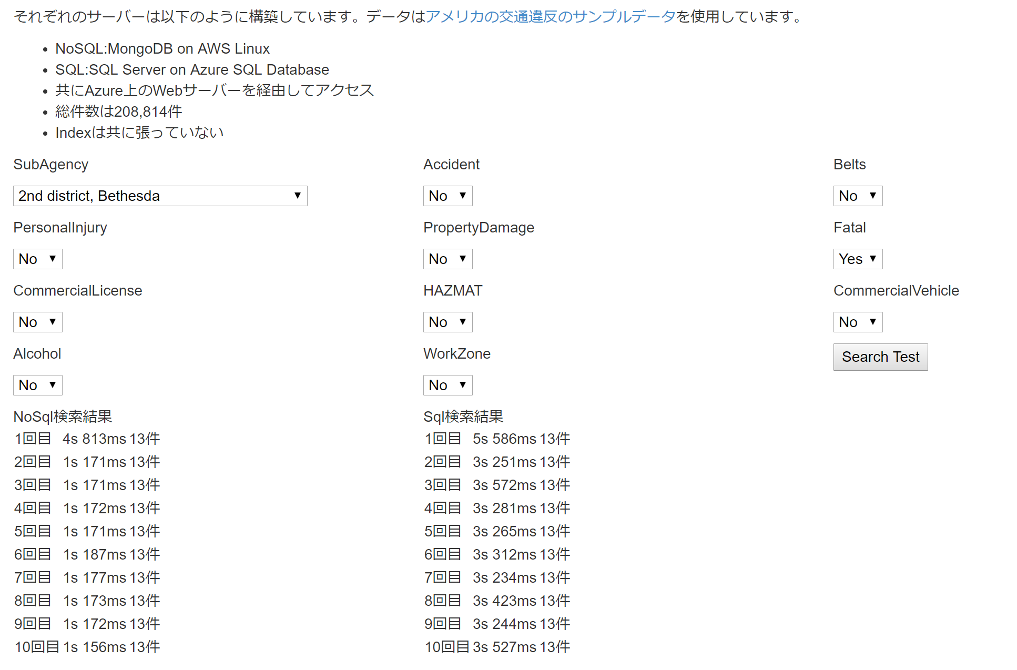
NoSQLとSQLの速度比較 実行画面

